Slide 1
Mhw3 api rest modifica mhw1 tema cinema
Giovanni Cascone

Slide 2
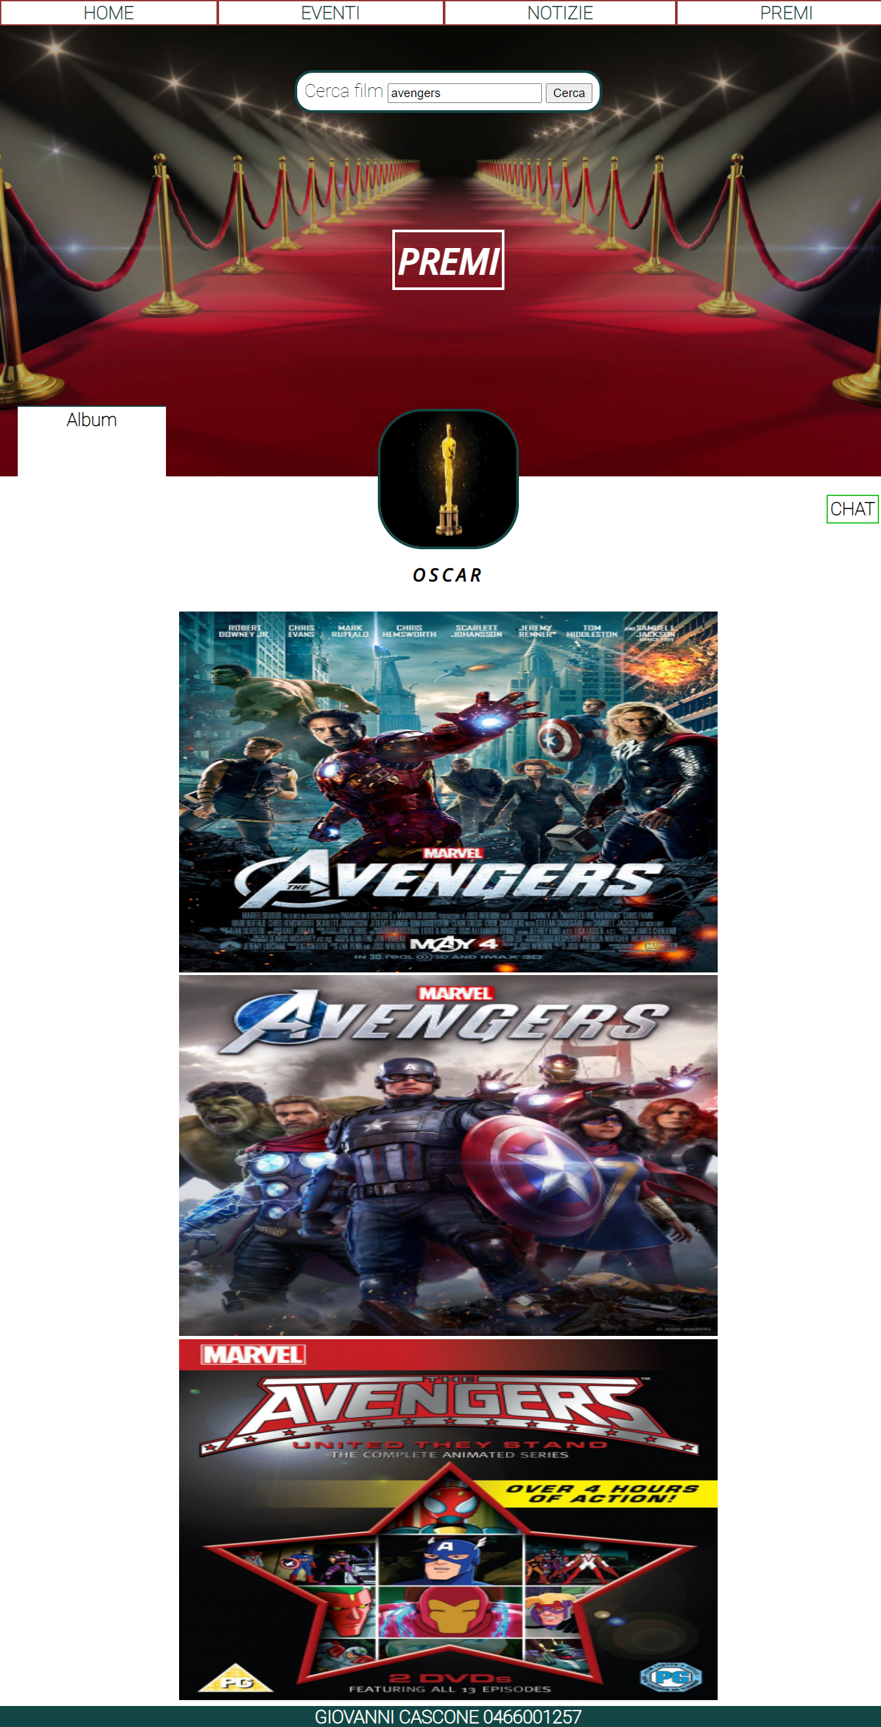
Api rest ricerca copertine film autenticazione tramite api key
Ho inserito un form che funge da barra di ricerca. L’evento che scatena la fetch è il submit al quale è stata disabilitata l’operazione di default.
L’evento fa si che il contenuto dell’articolo precedente venga nascosto e al suo posto vengono mostrate le prime cinque copertine dei film (Alcune volte non sono presenti e non vengono mostrate).
L’API utilizzata è di «Online Movie Database» utilizza il metodo GET per richiedere i dati, e i parametri headers
const options = {
method: 'GET',
headers: {
'X-RapidAPI-Host': 'online-movie-database.p.rapidapi.com',
'X-RapidAPI-Key': qui inseriamo la chiave che ci è stata fornita al momento dell’iscrizione al database.'
}
};
//Richiesta Film
const endpointFilm ='https://online-movie-database.p.rapidapi.com/title/find';
rest_api=endpointFilm+'?q='+film_value;
fetch(rest_api,options).then(onResponse).then(onJson);
La risposta sarà un oggetto che comprende un array con 20 risultati contenenti informazioni varie sui film, noi poi andremo a selezionare le copertine delle prime 5.

Slide 3
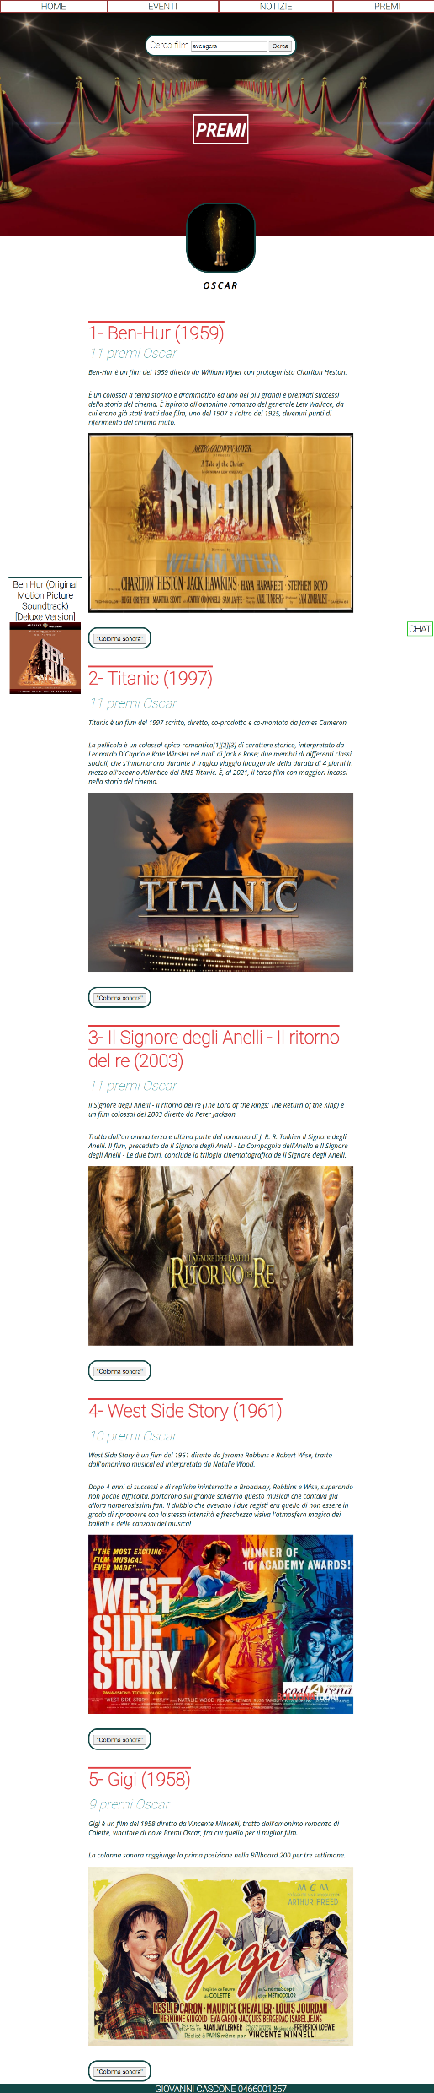
Api rest ricerca album musicale autenticazione 0auth2
Nella pagina principale ho inserito dei button sotto ogni copertina dei film, cliccando su di essi viene chiamata una fetch di Spotify che restituisce un oggetto con un array di album musicali, noi selezioniamo la copertina dell’album del primo elemento e la mostriamo nella barra a sinistra che viene, prima svuotata e poi riempita con il nome e l’immagine dell’album.
Questa API richiede un’autorizzazione OAuth2, quindi è necessario richiedere, nel momento dell’apertura della pagina, al server un token che ci servirà successivamente per la fetch di ricerca. La struttura è la seguente:
RICHIESTA TOKEN dove client_id e client_secret ci vengono forniti nel momento dell’iscrizione al server. Viene utilizzato il metodo POST perché stiamo inviando dei dati al server in modo che ci riconosca e ci autorizzi restituendo un token
fetch("https://accounts.spotify.com/api/token",
{
method: "post",
body: 'grant_type=client_credentials',
headers:
{
'Content-Type': 'application/x-www-form-urlencoded',
'Authorization': 'Basic ' + btoa(client_id + ':' + client_secret)
}
}
).then(onTokenResponse).then(onTokenJson);
-RICHIESTA ALBUM dove oltre al classico endpoint è necessario inserire nell’headers il parametro Authorization con il valore del token.
fetch("https://api.spotify.com/v1/search?type=album&q=" + soundtrack,
{
headers:
{
'Authorization': 'Bearer ' + token
}
}
).then(onResponseSong).then(onJsonSong);

Slide 4
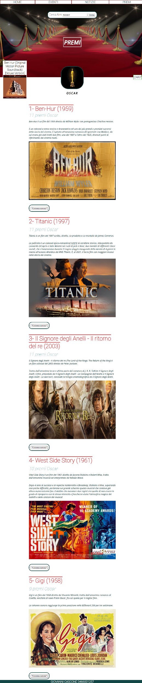
Reset pagina tramite evento click su l’cona ‘oscar’
Tramite il click sull’icona ‘oscar’ viene svuotato ‘article_r’ ovvero l’elemento HTML in cui inseriamo le copertine dei film dopo la ricerca, e viene nuovamente riabilitata la visione di ‘article_n’ ovvero la pagina principale.

